Slide 1
Подходы к характеристике и системе оценивания.

Slide 2
Актуальность темы.
Существующая система оценки и контроля работы учащихся в школе не может, в полной мере, удовлетворять современным требованиям. Имеющиеся тенденции перехода к новым типам обучения, передовым технологиям требуют перехода к новым, более объективным и стимулирующим формам контроля и оценки.

Slide 3
Цели:
изучение теоретического уровня подготовки и имеющегося опыта работы педагогов;
определение пути дальнейшей работы по созданию системы работы, технологий по формам контроля и оценке знаний обучающихся.

Slide 4
План:
Значение контроля и оценки знаний обучающихся в условиях модернизации образования.
Оценка и отметка.
Проблемы оценивания.
Критерии оценивания.
Результаты анкетирования уч-ся и учителей «Инновационные системы контроля и оценки знаний обучающихся»

Slide 5
2. Оценка и отметка.
Оценка – это процесс, действие (деятельность) оценивания, которое осуществляется человеком.
Отметка выступает как результат этого процесса (результат действия), как его условно формальное выражение.
Отметка служит количественным выражением оценки. Отметка фиксируется в документах, отражая уровень достижений учащегося.

Slide 6
Оценивание – это процесс измерения обученности, отметка – это результат обученности.
Функции отметки:
контролирующая;
стимулирующая
констатирующая;
уведомляющая;
карательная;
регулирующая.

Slide 7
Выставляя отметку не надо думать, как я буду выглядеть в глазах коллег, администрации, а думать о том, что ребенок будет делать сегодня, завтра после этой отметки: возьмется ли за книгу, станет трудолюбивее или эта отметка не будет стимулировать его к работе, оставит равнодушным.
Сегодня, наверное, именно в этом заключается объективность и справедливость отметки.

Slide 8
3. Проблемы оценивания.
Тенденциозность. Отметки зависят от отношения учителя к ученику.
Жесткость оценки. Учителя занижают оценки учащихся, у, них трудно получить высокие оценки и отметки.
Ошибки великодушия. Педагоги завышают оценки.
Ошибки центральной тенденции. Педагог не решается ставить крайних отметок, особенно учащимся, которых не совсем хорошо знает.

Slide 9
«Счетоводный подход». Отметка выставляется в зависимости от того, сколько заданий из заданного количества выполнил ученик.
Среднеарифметический подход. Вызывает возражение среднеарифметический подход к выставлению четвертной и годовой отметки. Двойка в начале четверти может существенно повлиять на итоговую отметку за четверть.
Взаимоотношения родителей и учащихся. Плохие отметки ухудшают отношения родителей с детьми. Дети не сообщают своих отметок, стараясь избежать наказаний.

Slide 10
Логические ошибки. Преподаватель оценивает ответ в соответствии со своей логикой. Если логика ответа учащегося правильная, но расходится с логикой преподавателя, то оценивается ниже.
Отсроченность отметки. Отметки выставляются в дневник отсрочено. Это может быть в конце недели или даже через месяц.
Объявление оценок. Объявление отрицательных отметок пред всем классом унижает достоинство детей, формирует отрицательное отношение как учащихся к отвечающему, так и самого отвечающего к классу.

Slide 11
Критерии оценки. Нет однозначности, конкретности и четкости в их перечне и их использовании.
Прогностические возможности. Оценивание не может оценить способности учащихся. Поэтому рассогласование между отметкой в школе и успешностью карьеры человека обусловлено не совершенством оценивания, а тем, что успешность жизнедеятельности зависит еще от многих других факторов.

Slide 12
4. Критерии оценивания.
Объем
Понимание
Старательность
Оформление работы.

Slide 13
Критерии оценивания
1. Полнота
2. Глубина
3. Систематичность
4. Системность
5. Оперативность
6. Гибкость
7. Конкретность
8. Обобщённость
9. Развёрнутость
10. Свёрнутость
11. Осознанность
12. Прочность

Slide 14
1. Значение контроля и оценки знаний обучающихся в условиях модернизации образования.
Контроль знаний и умений обучающихся - один из важнейших элементов учебного процесса. Обучение не может быть полноценным без регулярной и объективной информации о том, как усваивается обучающимися материал, как они применяют полученные знания для решения практических задач. Причем, контроль знаний и умений конкретного ученика предусматривает оценку этих знаний и умений только по результатам его личной учебной деятельности.

Slide 15
Контроль – соотношение достигнутых результатов с запланированными целями обучения.
Основная цель контроля знаний и умений состоит в обнаружении достижений, успехов учащихся, в указании путей совершенствования, углубления знаний и умений, с тем чтобы учащийся включался в активную творческую деятельность.

Slide 16
Функции контроля:
1) Контролирующая — выявление степени освоения материала, умений и навыков и их соответствия образовательному стандарту, определение общего уровня умственного развития;
2) обучающая — совершенствование системы освоения материала, обобщение, систематизация, применение в новой ситуации;
3) развивающая — стимулирование познавательной потребности школьника;

Slide 17
4) социальная — ориентирует на достижение определенной цели;
5) аксиологическая — служит воспитанию ответственности, формированию сознательного выбора;
6) диагностическая — необходимость владеть информацией не только о пробелах в знаниях школьника, но и о порождающих их причинах;
7) прогностическая — предоставляет опережающую информацию с целью создания модели дальнейшего развития.

Slide 18
Контроль должен быть:
- планомерным и систематическим;
- объективным;
- всесторонним;
- индивидуальным.;
- экономичным;
- педагогически тактичным.

Slide 19
Виды контроля.
 | Содержание | Методы
Вводный | Уровень знаний школьников, общая эрудиция. | Тестирование, беседа, анкетирование, наблюдение.
Текущий | Освоение учебного материала по теме, учебной единице. | Диагностические задания: опросы, практические работы, тестирование.
Коррек ция | Ликвидация пробелов. | Повторные тесты, индивидуальные консультации.
Итого вый | Контроль выполнения поставленных задач. | Представление продукта на разных уровнях.

Slide 20
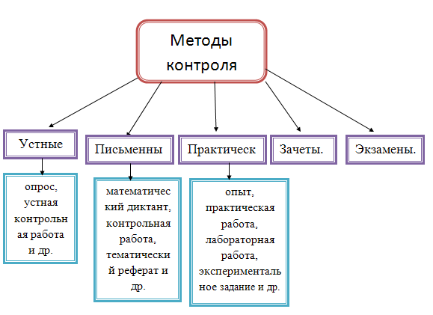

Slide 21
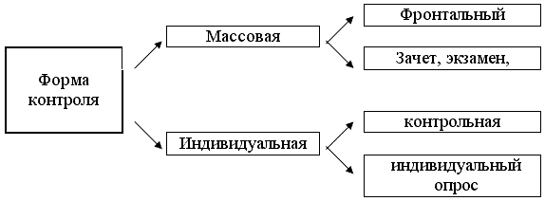
ФОРМЫ КОНТРОЛЯ

Slide 22
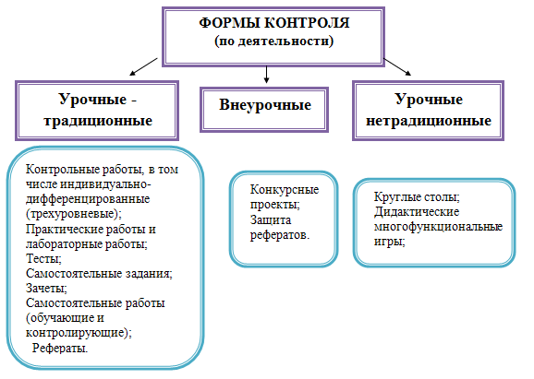

Slide 23
5. Проанализировав анкетирования уч-ся и учителей(другой школы)по теме «Инновационные системы контроля и оценки знаний обучающихся»
В анкетировании приняли участие 20 обучающихся и 10 учителей.

Slide 24
Анкетирование обучающихся.
Считаете ли вы необходимым оценивание учебной деятельности?
- Да-20
- Нет- 0
- Затрудняюсь ответить-0

Slide 25
Нужно ли изменить систему оценивания в школе?
- оставить пятибалльную - 17
-ввести безоценочное обучение- 3
- ввести многобалльную систему- 0

Slide 26
Какую роль играет оценивание ваших учебных результатов:
- является стимулом для дальнейшей работы над собой- 10
- определяет уровень моих знаний-8
- позволяет мне чувствовать себя уверенно-2
-оценки нужны родителям-0

Slide 27
От чего на ваш взгляд, зависит объективность выставленной учителем оценки?
- от уровня знаний учащегося- 8
- от точности ответа-2
- от отношения к ученику-2
- от полного ответа-5
- от самого учителя-3

Slide 28
Какие формы контроля для оценивания вашей учебной деятельности используются учителями?
-контрольная, самостоятельная, практическая и лабораторная работы- 20
-диктанты, творческие работы, тесты, устный ответ, ответы у доски, реферат, выполнение задания в рабочей тетради- 8
- зачет, проект- 2

Slide 29
Приведите три аргумента в поддержку следующего утверждения: Выставление оценки «2» в журнал не способствует успешности обучения учащегося, потому что:
-уч-ся не дано понять- 4
- нужно исправлять- 7
-пропадает желание учиться- 6
- ухудшается самооценка- 3

Slide 30
Приведите три критерия, согласно которым за работу учащегося следует поставить оценку «5».
- Творчество, хорошую активную работу на уроке, безупречную правильную работу (русский, математика), устный ответ, который не требует дополнения, красивый рисунок, полный ответ, выполненное д/з, выученный урок, знание предмета, за правильный ответ, хорошую учебу - 10
- За знания, полноту знаний, хороший ответ, полный ответ, эрудицию, работоспособность - 6
- Выучил урок- 4

Slide 31
Анкетирование учителей.
Какие формы контроля Вы используете?
- Контрольная, самостоятельная, практическая и лабораторная работы, диктанты, творческие работы, сочинения, изложения, тесты, устный ответ, ответы у доски, реферат, работа в группе, зачет, проект.

Slide 32
Какие требования предъявляются к ученику при выставлении оценок «5», «4», «3», «2»?
«5»-полный ответ, дополнительный источник, отсутствие ошибок
«4»- хороший ответ, но есть 1,2 ошибки
«3»-слабый, неполный ответ, 3-4 ошибки
«2»- много ошибок, нет ответа

Slide 33
Как Вы относитесь к пятибалльной и многобалльной системе оценивания?
«5»-
- положительно- 10
Многобалльная-
- положительно- 8
- не пользовалась-1

Slide 34
Как добиться объективности при выставлении оценок?
Знать критерии (нормы) выставления оценок
Соблюдать контрольные требования к предмету

Slide 35
Продолжите фразу: «Я никогда не поставлю ученику оценку «2», если…
Имеет уважительную причину.
Первый раз не готов к уроку.
Не смог разобраться в задании.

Slide 36
Продолжите фразу: «Я обязательно поставлю ученику оценку «5», если…
Дан полный, исчерпывающий ответ.
Использовал дополнительный материал.
Правильно выполнил спортивные упражнения, добился результативности в команде.
Ответил лучше, чем в предыдущий раз.

Slide 37
Спасибо за внимание!

